Slide 1

Selenium IDE
WEB自动化测试入门

Slide 2



课程安排
上篇
中篇
下篇
* 自动化测试基础知识
* Selenium 简介
* Selenium 环境准备
* Selenium IDE 界面
* SeIDE 的基本用法
* 录制和编辑测试用例
* 运行测试用例
* 一些案例
* 断言 or 验证
* 验证页面元素
* 定位元素
* Selenese
* 脚本语法
* echo 命令
* 调试
* 测试套件
* 匹配文本模式
* 保存变量数据
* 格式化和弹窗
* andWait命令
* JS和selense 参数
* AJAX 中的waitFor命令
* 流程控制
* 自定义扩展

Slide 3

1
常用命令
2
Selenese
3
脚本语法
4
定位元素
5
断言和验证
6
调试脚本

Slide 4
作业：
被测对象：
1. 在线计算器网站
2. 网站地址 http://www.zxjsq.net/
任务要求：
1. 测试基础型计算器的功能；
2. 制作加法功能的自动化测试脚本；
3. 制作减法功能的自动化测试脚本；
4. 制作乘法功能的自动化测试脚本；
5. 制作除法功能的自动化测试脚本；
6. 要求有必要的注释；
实践出真知
知行合一
日新又新
学而时习之
纸上得来终觉浅
绝知此事要躬行
千锤百炼
实践是检验真
理的唯一标准

Slide 5
1
常用命令
2
Selenese
3
脚本语法
4
定位元素
5
断言和验证
6
调试脚本

Slide 6
常用命令
verify
Element
Present
常用的命令都有哪些呢？
verify
Title
open
verify
Text
echo
high
light
click

Slide 7
作业：
被测对象：
1. 无
任务要求：
1. 在Selenium IDE中复习以下命令；
2. echo；
3. highlight；
4. open/openWindow
/openWindowAndWait；
5. click/clickAndWait；
6. assertTitle/verifyTitle；
7. verifyText；
8. verifyElementPresent；
实践出真知
知行合一
日新又新
学而时习之
纸上得来终觉浅
绝知此事要躬行
千锤百炼
实践是检验真
理的唯一标准

Slide 8
1
常用命令
2
Selenese
3
脚本语法
4
定位元素
5
断言和验证
6
调试脚本

Slide 9
Selenese（534Cmds）
Action
Accessors
Assertions
* 动作类命令
* 260
* 操作应用程序的状态
* 操作UI元素
* 调试程序
* 按键操作
* 鼠标操作
* 设置状态
* 访问器类命令
* 56
* 检查应用程序状态
* 结果存储在变量中
* store命令
* store为前缀
* 判断类命令
* 218
* 验证程序状态符合预期
* 分三大类
* assert 断言类 109
* verify 验证类 109
* waitFor 等待类 112
* 三类命令基本相同

Slide 10
作业：
被测对象：
1. 百度网站
2. 网站地址 http://www.baidu.com
任务要求：
1. 获取验证百度首页面的信息；
2. 打开百度首页，并验证；
3. 获取首页Title信息，并echo打印；
4. 获取首页文字信息，并echo打印；
5. 获取首页HTML代码，并echo打印；
实践出真知
知行合一
日新又新
学而时习之
纸上得来终觉浅
绝知此事要躬行
千锤百炼
实践是检验真
理的唯一标准

Slide 11
参数数量
没有参数
1个参数
2个参数
* altKeyDown()
* close()
* controlKeyDown()
* goBack()
* break()
* refresh()
* open(url)
* echo(message)
* click(locator)
* hightlight(locator)
* storeTitle(varName)
* storeBodyText(varN)
* assertTitle(pattern)
* type(locator, value)
* store(expression, variableName)
* storeEval(script, variableName)
* verifyText(locator, pattern)
* select(selectLocator, optionLocator)

Slide 12




常见参数类型
variable
locator
pattern
JavaScript

Slide 13
作业：
被测对象：
1. 51CTO网站
2. 网站地址 http://edu.51cto.com
任务要求：
1. 统计学习记录数据；
2. 打开学生学习记录页面并验证；
3. 获取学习时长数据，并存入变量；
4. 计算所有学生学习时长数据的累加；
5. 计算所有学生学习时长的平均；
实践出真知
知行合一
日新又新
学而时习之
纸上得来终觉浅
绝知此事要躬行
千锤百炼
实践是检验真
理的唯一标准

Slide 14
1
常用命令
2
Selenese
3
脚本语法
4
定位元素
5
断言和验证
6
调试脚本

Slide 15
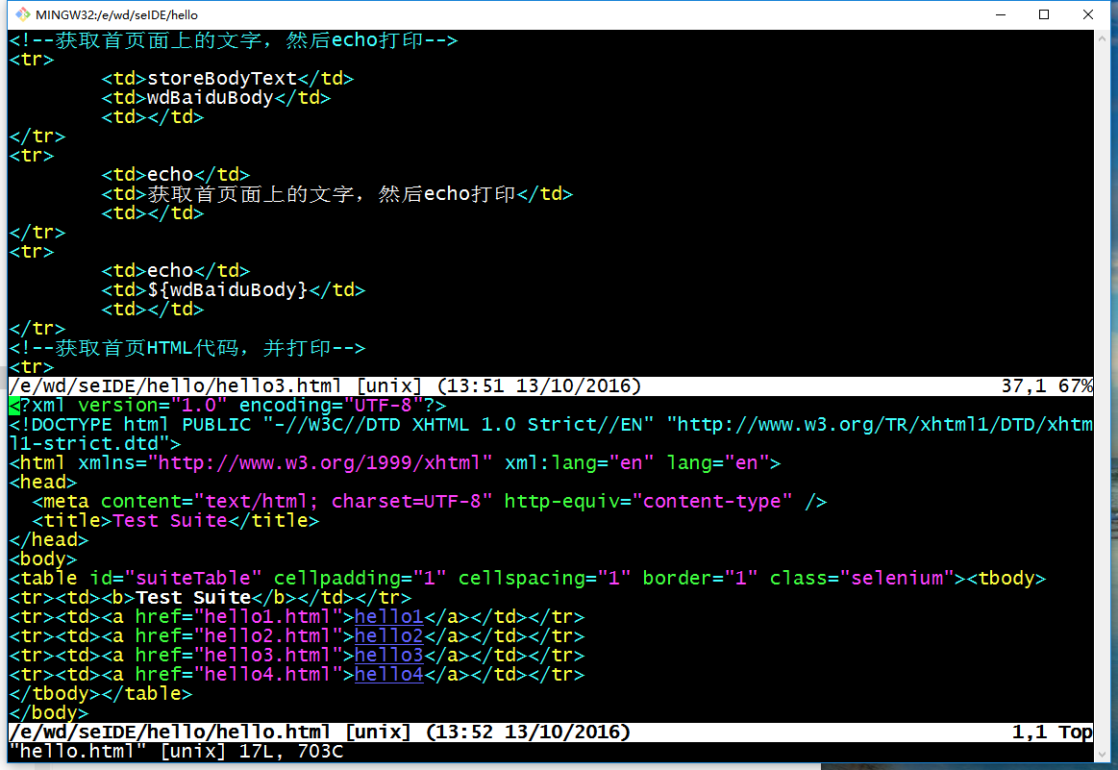
脚本语法
脚本语法
测试套件

Slide 16
1
常用命令
2
Selenese
3
脚本语法
4
定位元素
5
断言和验证
6
调试脚本

Slide 17
定位元素
Identifier
定位
自动化测试从定位UI元素开始……
XPATH
定位
CSS定位
DOM
定位
ID定位
LinkText
定位
Name
定位

Slide 18
作业：
被测对象：
1. sample.html
任务要求：
1. 回放观察定位元素的自动化测试脚本；
1.1 单步执行回放；
1.2 合理布局窗口；
2. 独立完成定位元素的自动化测试脚本；
2.1 参考被测网页及其源代码；
2.2 合理布局窗口，手工完成脚本编写；
实践出真知
知行合一
日新又新
学而时习之
纸上得来终觉浅
绝知此事要躬行
千锤百炼
实践是检验真
理的唯一标准

Slide 19
1
常用命令
2
Selenese
3
脚本语法
4
定位元素
5
断言和验证
6
调试脚本

Slide 20
作业：
被测对象：
1. ATOOL 网站
2. 网站地址 http://www.atool.org
任务要求：
1. 测试 开发者工具-中文汉字相关；
2. 测试并验证该类工具页面；
3. 测试完工具页之后返回首页；
实践出真知
知行合一
日新又新
学而时习之
纸上得来终觉浅
绝知此事要躬行
千锤百炼
实践是检验真
理的唯一标准

Slide 21
1
常用命令
2
Selenese
3
脚本语法
4
定位元素
5
断言和验证
6
调试脚本

Slide 22
调试手段
辅助
定位
都有哪些调试手段呢？
Find
按钮
High
light
页面
源码
断点
起点
echo
单步
执行

Slide 23
THANK YOU
王顶
408542507@qq.com

Slide 24
自动化测试的问题
软件变更
自动化测试适用的场合：
* 回归测试
* 验收测试
* 通过性测试
* 集成测试
* 冒烟测试
* 单元测试
* 接口测试
需要编程
过度依赖
验证难以实现
维护代码
没有人的直觉
不能一劳永逸

Slide 25
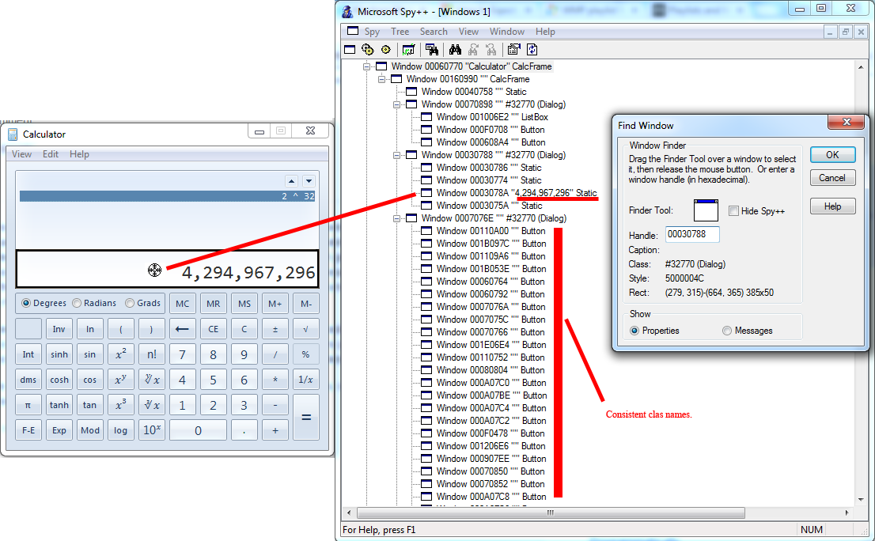
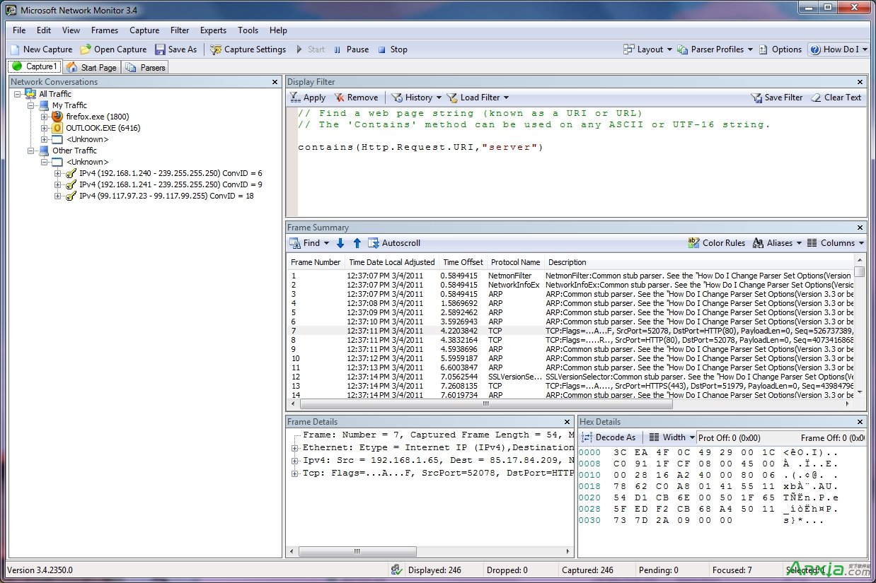
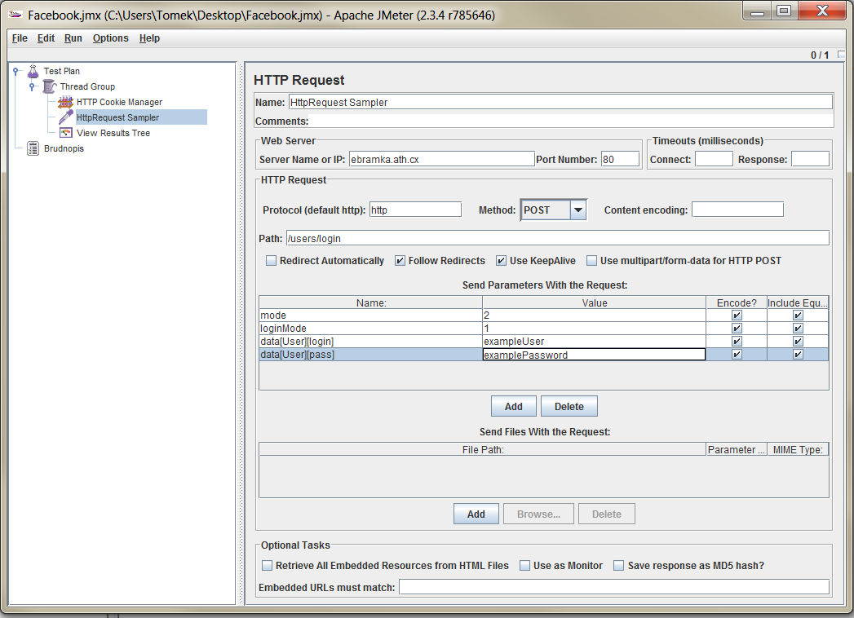
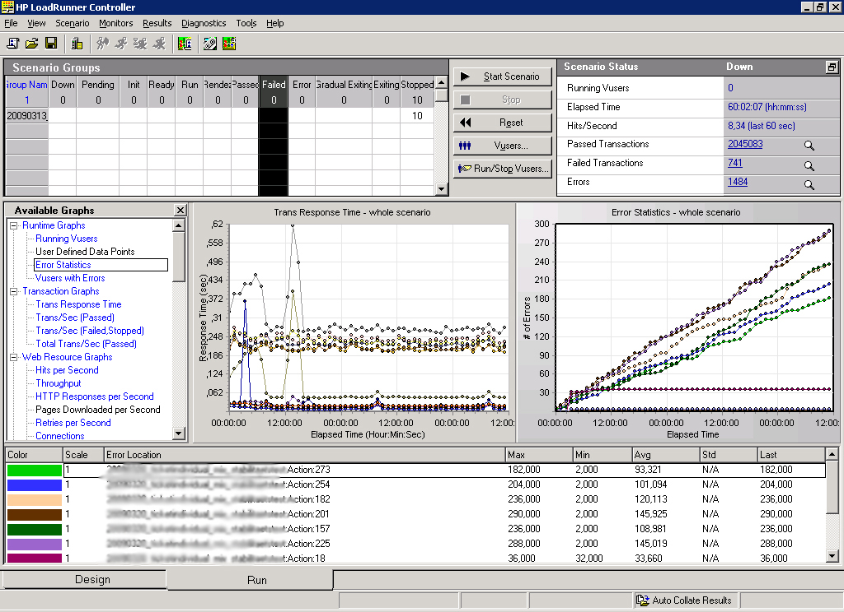
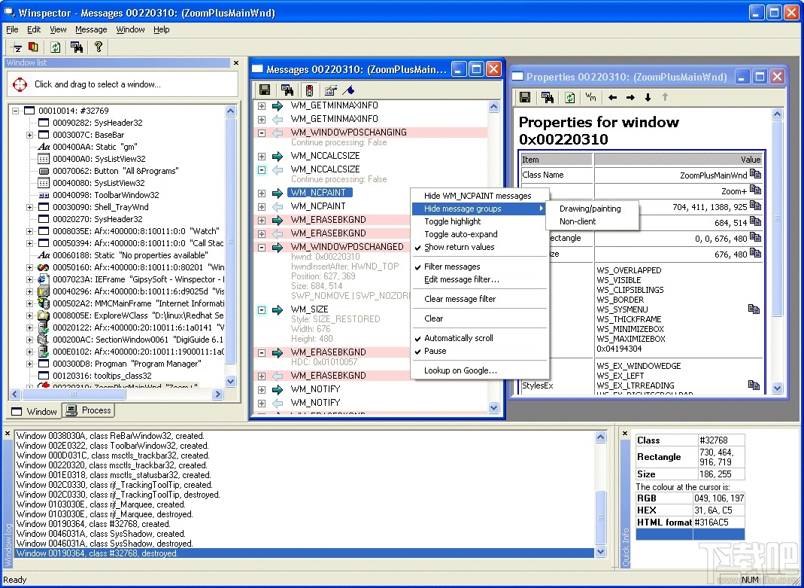
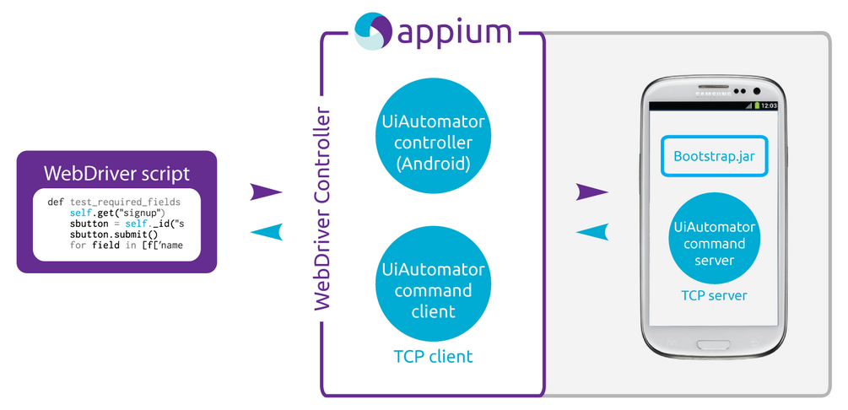
测试工具
自动化
工具
测试工具都有哪些类型呢？
桩
干扰
噪声
压力
负载
查看
监视
周边
工具
驱动
程序

Slide 26
17%
A
B
Batch Interface
T
TUI, Text-based User Interface
19%
B
基于UI的应用分类
G
GUI, Graphic User Interface
35%
F
应用程序有很多分类方式，基于用户界面大致分六类。
其中GUI、WUI和TUI是主流。
W
WUI, Web based User Interface
C
T
TUI, Touch User Interface
10%
D
E
C
CLIs, Command-line User
Interface
16%
13%

Slide 27
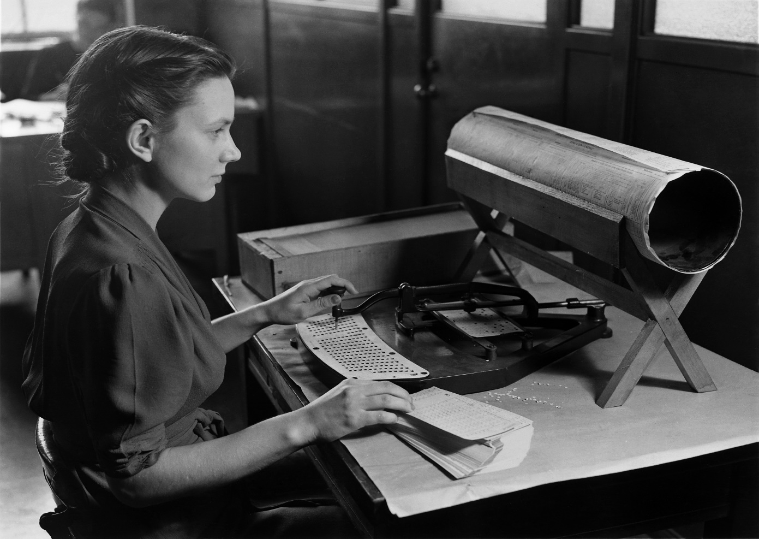
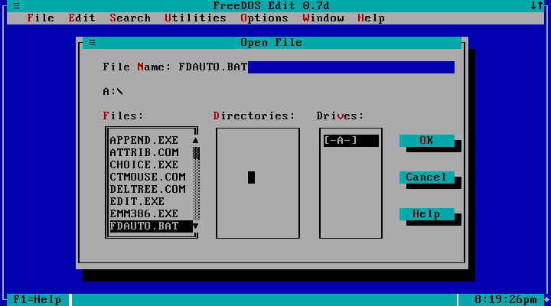
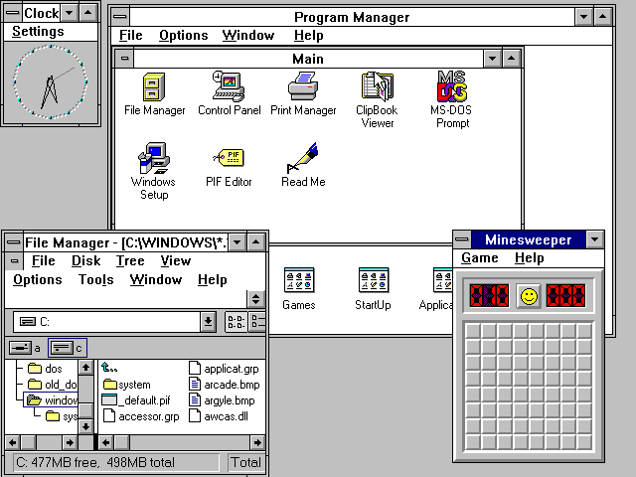
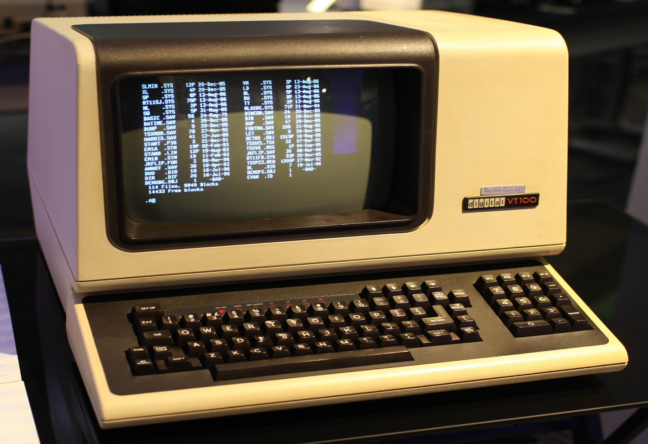

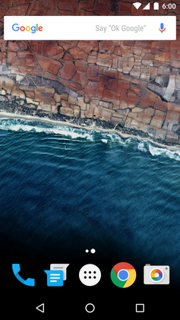
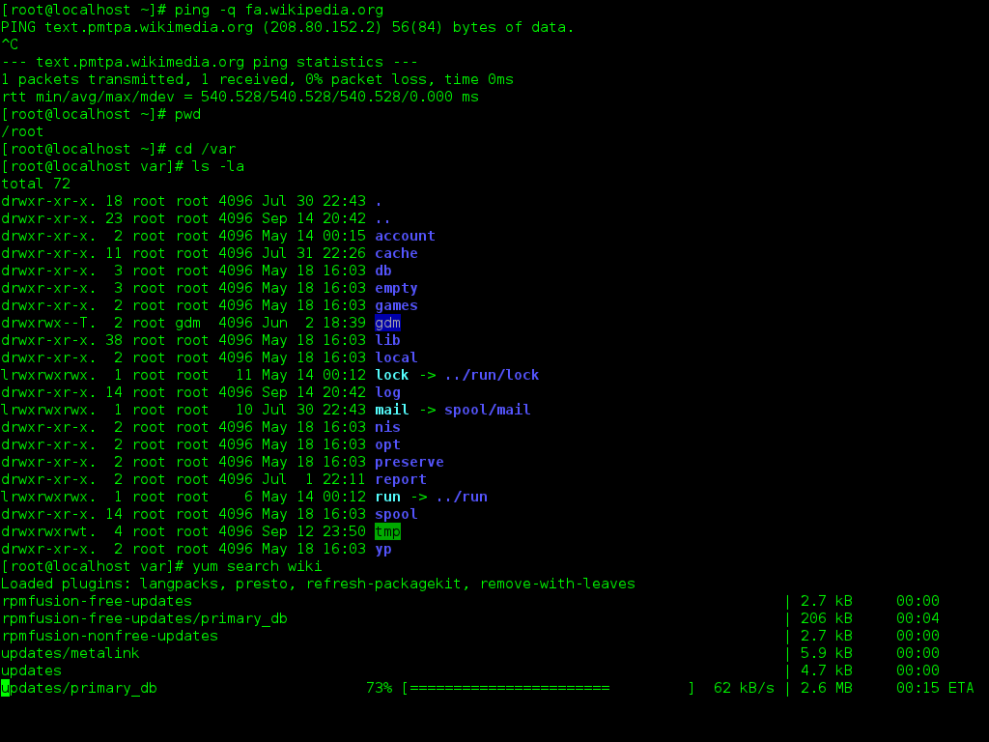

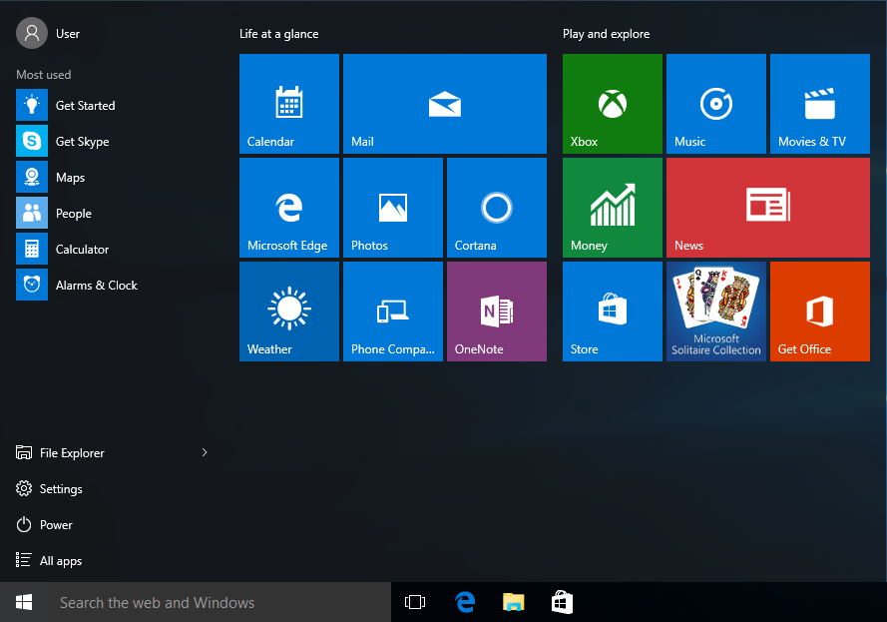
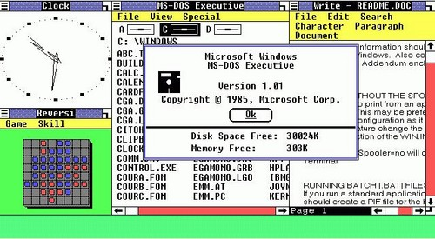
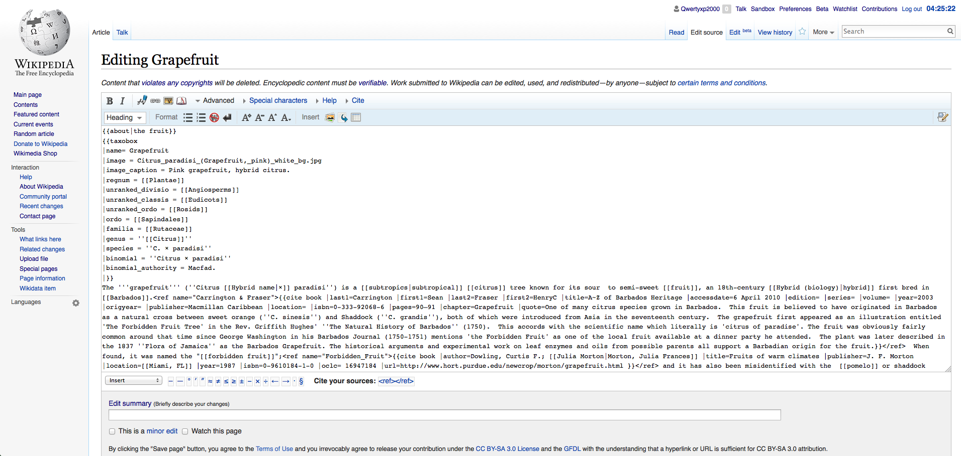
17%
A
B
Batch Interface
T
TUI, Text-based User Interface
19%
B
基于UI的应用分类
G
GUI, Graphic User Interface
35%
F
应用程序有很多分类方式，基于用户界面大致分六类。
其中GUI、WUI和TUI是主流。
W
WUI, Web based User Interface
C
T
TUI, Touch User Interface
10%
D
E
F
CLIs, Command-line User
Interface
16%
13%

Slide 28
作业：
被测对象：
1. 51CTO网站
2. 网站地址 http://edu.51cto.com
任务要求：
1. 制作自动化任务脚本；
2. 实现学习时长总和的计算；
3. 实现平均学习时长的计算；
实践出真知
知行合一
日新又新
学而时习之
纸上得来终觉浅
绝知此事要躬行
千锤百炼
实践是检验真
理的唯一标准

Slide 29
17%
A
B
Batch Interface
T
TUI, Text-based User Interface
19%
B
基于UI的应用分类
G
GUI, Graphic User Interface
35%
F
应用程序有很多分类方式，基于用户界面大致分六类。
其中GUI、WUI和TUI是主流。
W
WUI, Web based User Interface
C
T
TUI, Touch User Interface
10%
D
E
C
CLIs, Command-line User
Interface
16%
13%

Slide 30
程序或自动化任务
自动化测试
一系列的代码。
一系列的流程。
一系列的输入。
一系列的输出。
一系列的代码。
一系列的流程。
一系列特定的输入。
验证一系列的输出是否符合预期。
本质
自动化测试的本质
让程序模仿人去操作界面。包括：定位界面控件、操作界面控件、获取并验证界面控件的信息。

Slide 31
全工作流程
Step1 准备
Step2 制作
Step3 运行
* 产品功能梳理
* 测试用例设计
* 手工用例执行
* 录制脚本
* 编辑脚本
* 调试脚本
* 运行脚本
* 检查运行日志

Slide 32



Mercury
Selenium
硒
Selenium 是什么？
Selenium 是跨平台、跨浏览器的开源的Web应用自动化测试套件。

Slide 33
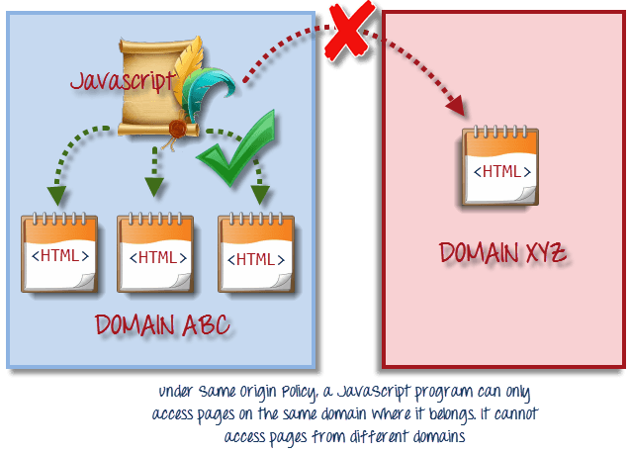
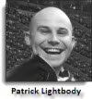


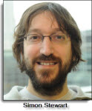
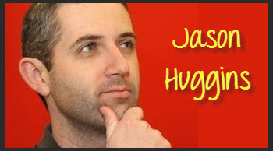
Selenium
Grid
Selenium
IDE
Selenium
RC
Selenium
WebDriver
Selenium 全家福
Selenium Core

Slide 34
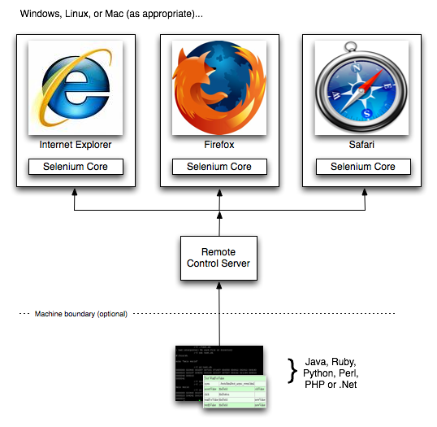
Selenium
Grid
Selenium
IDE
Selenium
RC
Selenium
WebDriver
Selenium 全家福
Selenium Core

Slide 35
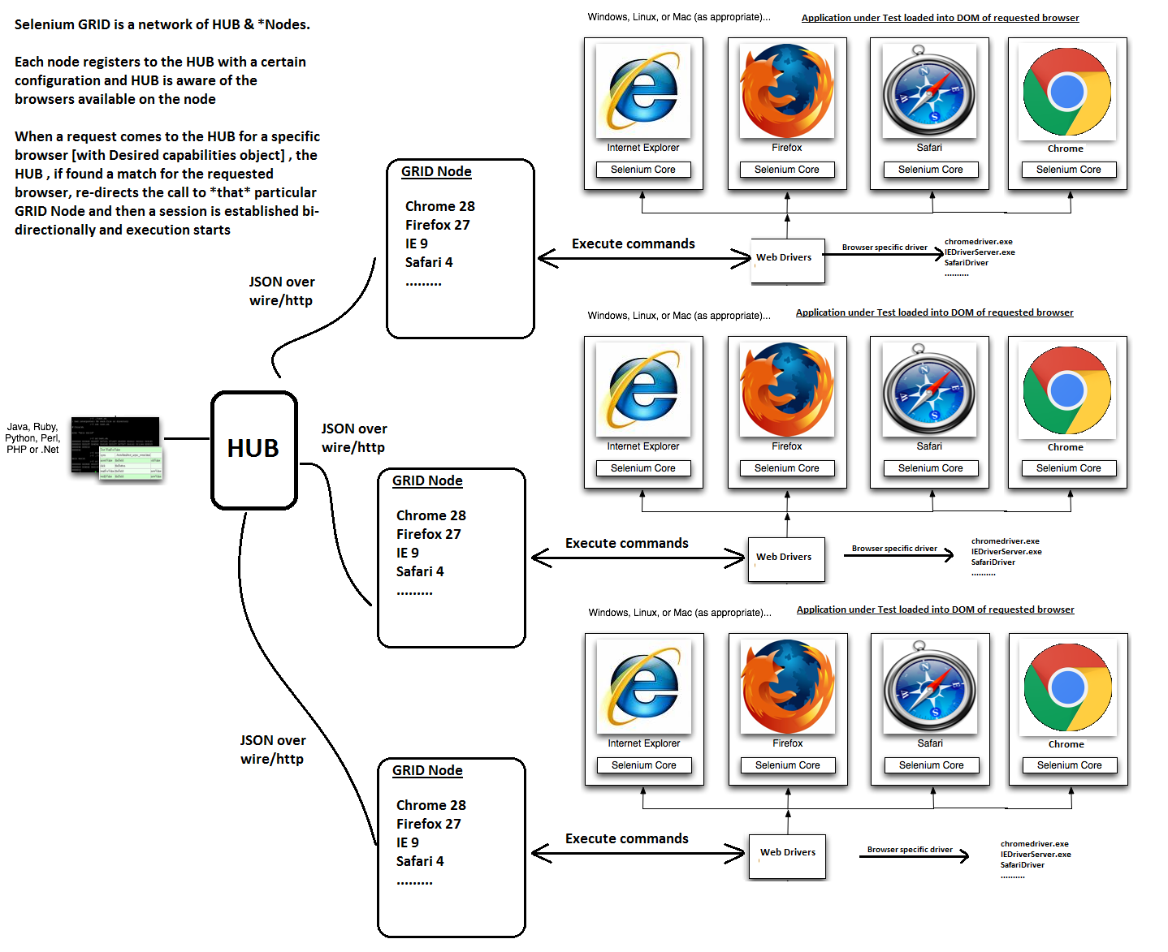
Selenium
Grid
Selenium
IDE
Selenium
RC
Selenium
WebDriver
Selenium 全家福
Selenium Core

Slide 36
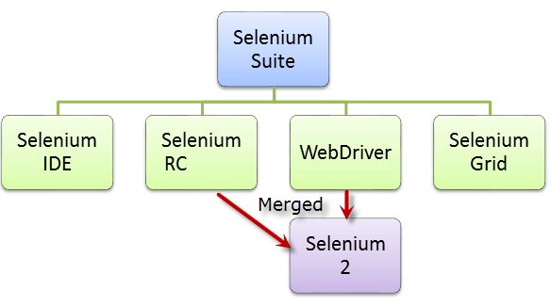
Selenium
Grid
Selenium
IDE
Selenium
RC
Selenium
WebDriver
Selenium 全家福
Selenium Core

Slide 37


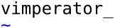
环境准备
Firefox 火狐浏览器
Firebug 插件
Selenium IDE 插件
Vimperator 插件

Slide 38
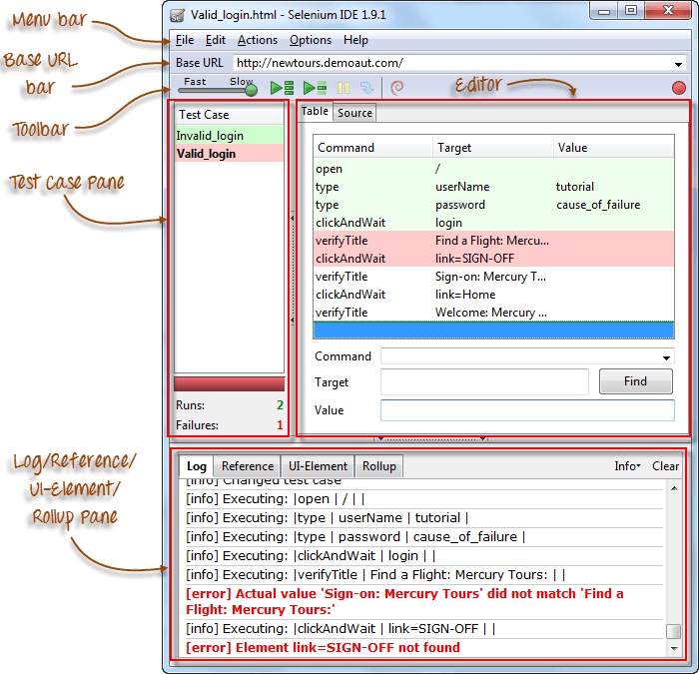
功能界面

Slide 39
制作测试案例
录制
添加断言和验证
编辑
* 不自动启动录制
* 有些操作不被录制
* 有些操作录制不正确
* 优秀的网站容易录制
* 断言失败测试终止
* 验证失败测试继续
* 通过上下文菜单添加
* 命令的三个参数：
* command
* target
* value
* 添加命令
* 添加注释
* 表格视图
* 源视图

Slide 40
全工作流程
Step1 准备
Step2 制作
Step3 运行
* 产品功能梳理
* 测试用例设计
* 手工用例执行
* 录制脚本
* 编辑脚本
* 调试脚本
* 运行脚本
* 检查运行日志

Slide 41
ADD TITLE HERE
ADD TITLE HERE
Please add text here, according to the need to adjust the font and font size.
Please add text here, according to the need to adjust the font and font size.
ADD TITLE HERE
ADD TITLE HERE
KEY WORDS
Please add text here, according to the need to adjust the font and font size.
Please add text here, according to the need to adjust the font and font size.
Please add text here, according to the need to adjust the font and font size.
ADD TITLE HERE
ADD TITLE HERE
Please add text here, according to the need to adjust the font and font size.
Please add text here, according to the need to adjust the font and font size.
Please add text here, according to the need to adjust the font and font size, recommended justified form.

Slide 42
1
Firefox 火狐浏览器
Please add a comment here
2
Add the slide title here
Please add a comment here
3
firebug 插件
Please add a comment here
4
Selenium IDE插件
Please add a comment here

Slide 43

ADD TITLE IN HERE
Please add text here, according to the need to adjust the font and font size, recommended justified form. Please add text here, according to the need to adjust the font and font size.
ADD TITLE IN HERE
Please add text here.
ADD TITLE IN HERE
Please add text here.
ADD TITLE IN HERE
Please add text here.
ADD TITLE IN HERE
Please add text here.
ADD TITLE IN HERE
Please add text here.

Slide 44
Please add title in here
Key
words
Key
words
Key
words
Key
words
Please add text here, according to the need to adjust the font and font size, recommended justified form.

Slide 45
1
Add the slide title here
Please add a comment here
2
Add the slide title here
Please add a comment here
3
Add the slide title here
Please add a comment here
4
Add the slide title here
Please add a comment here

Slide 46
ADD TITLE IN HERE
15P
14P
Please add text here, according to the need to adjust the font and font size, recommended justified form. Please add text here, according to the need to adjust the font and font size.
23P
23P
15P
add name
(2000-2000)
ADD TITLE IN HERE
Please add text here, according to the need to adjust the font and font size, recommended justified form. Please add text here, according to the need to adjust the font and font size.
24P
26P
23P
add name
(2000-2000)
27P
28P

Slide 47
Please add title in here
Please add text here, according to the need to adjust the font and font size.
100%
50%
75%
add key words
add key words
25%
60%
add key words
add key words
add key words

Slide 48
6%
23%
ADD TITLE HERE
ADD TITLE HERE
31%
Please add text here, according to the need to adjust the font and font size.
Please add text here, according to the need to adjust the font and font size.
ADD TITLE HERE
Please add text here, according to the need to adjust the font and font size.
22%
9%
10%
ADD TITLE HERE
ADD TITLE HERE
ADD TITLE HERE
Please add text here, according to the need to adjust the font and font size.
Please add text here, according to the need to adjust the font and font size.
Please add text here, according to the need to adjust the font and font size.
Please add title in here
Please add text here, according to the need to adjust the font and font size, recommended justified form.

Slide 49
ADD TITLE IN HERE
85%
25%
50%
ADD TITLE IN HERE
ADD TITLE IN HERE
ADD TITLE IN HERE
Please add text here, according to the need to adjust the font and font size, recommended justified form.
Please add text here, according to the need to adjust the font and font size, recommended justified form.
Please add text here, according to the need to adjust the font and font size, recommended justified form.

Slide 50
1
Add the slide title here
Please add a comment here
2
Add the slide title here
Please add a comment here
3
Add the slide title here
Please add a comment here
4
Add the slide title here
Please add a comment here

Slide 51
Please add title in here
ADD TITLE IN HERE
ADD TITLE IN HERE
Please add text here, according to the need to adjust the font and font size
Please add text here, according to the need to adjust the font and font size
ADD TITLE IN HERE
Please add text here, according to the need to adjust the font and font size
ADD TITLE IN HERE
Please add text here, according to the need to adjust the font and font size

